Slide 1
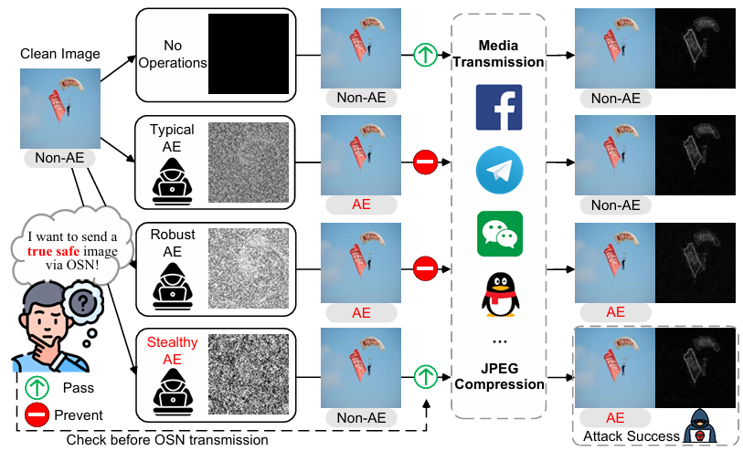
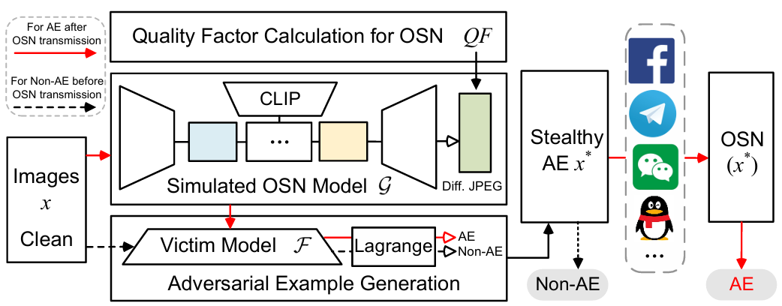
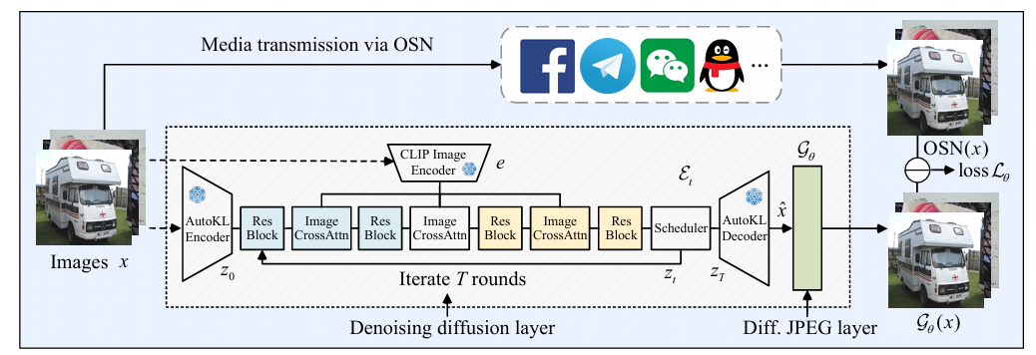
二
代表成果：社交网络传输中的隐蔽对抗样本生成
1
利用 OSN 图像处理管线激活的隐蔽对抗样本攻击
本文首次提出 Stealthy AE：图像在上传前表现为正常样本，但经过 Facebook、QQ、WeChat 等社交网络处理后被“激活”为对抗样本。
联合建模传输过程与判别模型，在“传输前正常、传输后异常”的约束下生成困难样本。
通过可微 JPEG 层和扩散模型模拟真实数据变换，为端到端鲁棒优化提供可训练扰动环境。
真实数据链路中的压缩和转换会改变样本特征，使原本正常样本在后续处理后变为异常样本。
在 Facebook、QQ、WeChat 三类 OSN、ResNet/Inception/VGG 三种模型和 FGSM/PGD/C&W 三类攻击下，Stealthy-AE 的 OSN-AE 成功率最高可达 99.73%；相比 7 种 SOTA 方法，成功率提升 4%-97%，且面对多种 AE 检测器时检测率最低仅 31.9%，表现出更强隐蔽性。
Stealthy-AE: Generating Stealthy Adversarial Examples through Online Social Networks. (ACM MM 2025, CCF A会议)

